Slide 1
ESTATÍSTICA COM LINGUAGEM R
Prof. Luciano Galdino

Slide 2
TESTE DE HIPÓTESE PARA PROPORÇÃO
Prof. Luciano Galdino

Slide 3
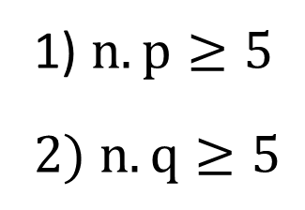
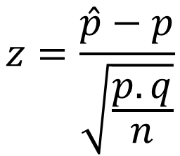
Teste de hipótese para proporção
Usado para proporção populacional com o teste z.
Pode ser usado sob a condição de que a distribuição binomial pode ser aproximada pela normal.
n = número de tentativas.
p = probabilidade sucesso.
q = probabilidade fracasso.
Nível de confiança | Zc
90% | 1,645
95% | 1,96
99% | 2,575

Slide 4
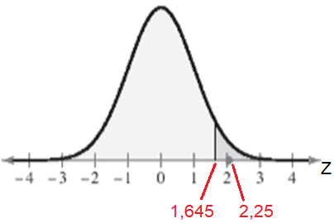


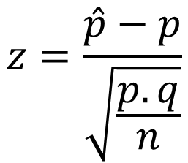
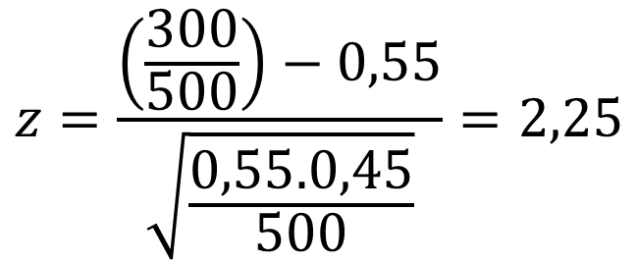
Exemplo 2: Em uma pesquisa de produtos foi relatado que mais de 55% das pessoas compram um produto A regularmente. Outra pesquisa testa essa afirmação e entrevista 500 pessoas sobre a compra desse produto A, obtendo a resposta de compra do produto A por 300 pessoas. Considerando o nível de significância de 0,10, determine se há evidências para apoiar a afirmação da primeira pesquisa.
Nível de confiança | Zc
90% | 1,645
95% | 1,96
99% | 2,575
Conclusão: Rejeita Ho. Com nível de significância de 0,10, há evidências de que mais do que 55% das pessoas compram o produto A.

